Slide 1
HTML 기본 다지기

Slide 2
웹, HTML 이해하기
왜 HTML과 CSS를 배워야 할까
웹 표준은 무엇일까?
처음 만드는 HTML 문서
HTML 문서의 구조
자주 쓰는 기본 태그 익히기
개발자 도구

Slide 3
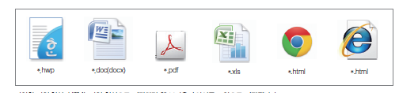
웹, HTML 이해하기
01-1
HTML이란 무엇일까요?
컴퓨터에서 사용하는 모든 파일에는 각각 고유의 형식이 있다.
웹에서는 웹에 맞는 형식인 *.html(또는 *.htm)로 문서를 저장해야 한다.
텍스트뿐만 아니라 이미지, 링크 등 여러 요소들을 다루고 표시할 수 있어야 한다.
HTML(Hyper Text Markup Language) 문서
HTML 문서를 작성하는데 필요한 언어가 HTML이다
웹 브라우저 : HTML로 작성된 웹 문서를 사용자에게 보여주는 프로그램 예: 인터넷 익스플로러, 크롬 브라우저 등

Slide 4

웹, HTML 이해하기
01-1
HTML이란 무엇일까요?
<img> : 이미지를 연결하는 태그
<p> : 텍스트를 연결하는 태그
태그를 사용해서 웹 문서를 만들면 웹 브라우저가 태그를 해석해서 위와 같은 화면을 사용자에게 보여줍니다

Slide 5
웹, HTML 이해하기
01-1
HTML5가 나오기까지
텍스트로만 이용하던 인터넷 서비스
웹 브라우저가 등장하면서 인터넷은 웹 중심으로 변화
브라우저 업체들간의 경쟁. W3C 설립하고 HTML 4.01까지 발표.
W3C에서 새로운 표준으로 XHTML 1.0 발표하지만 실패(강제성부족)
브라우저 업체들 중심으로 WHAT WG 결성하고 새로운 표준 개발
W3C에서 WHAT WG 받아들이고 HTML5 공동 개발. XHTML 포기
(Web Hypertext Application Technologies Working Group)

Slide 6
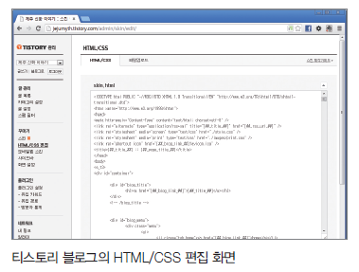
왜 HTML과 CSS를 배워야 할까?
01-2
게시판이나 블로그를 좀더 자유롭게 꾸밀 수 있다
HTML을 익히면 게시판에 글자나 이미지 등을 자유롭게 올릴 수 있다.
블로그에서 HTML과 CSS를 사용해서 원하는 형태의 레이아웃과 스킨을 만들 수 있다.
웹사이트 제작을 위해서는 HTML과 CSS가 필수
워드프레스나 드림위버를 사용하면 HTML이나 CSS소스를 자동으로 만들어 주지만 어떤 소스를 건드려야 내가 원하는 부분이 바뀌는지 제대로 알고 있어야 한다.

Slide 7
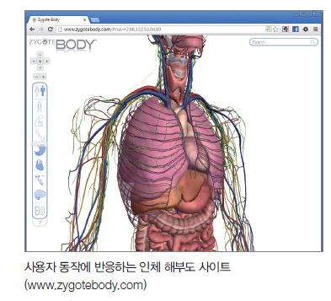
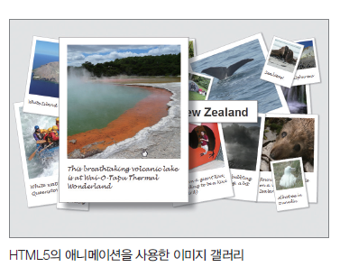
왜 HTML과 CSS를 배워야 할까?
01-2
인터랙티브한 웹사이트를 만들 수 있다
플래시나 ActiveX 같은 플러그인 없이도 HTML5만 이용해도 다양하게 반응하는 사이트나 게임 등을 제작할 수 있다
플러그인 없이도 멀티미디어 콘텐츠를 구현할 수 있다
HTML5를 이용하면 플래시 플레이어나 윈도우 미디어 플레이어 같은 플러그인 프로그램 없이 웹 브라우저에서 기본으로 멀티미디어 콘텐츠를 재생할 수 있다.
또한 CSS3의 트랜지션이나 애니메이션 기능을 사용하면 손쉽게 애니메이션 효과를 만들 수 있다.

Slide 8
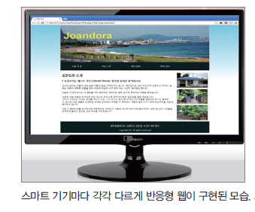
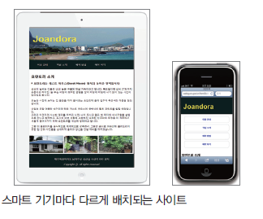
왜 HTML과 CSS를 배워야 할까?
01-2
반응형 웹 디자인을 구현할 수 있다
모든 스마트 기기를 사용하는 기본 시작점이 웹이 된다 끝없이 늘어나는 스마트 기기에 맞춰 반응형 웹 디자인을 구현할 수 있다
모바일용 웹 앱을 만들 수 있다
HTML5과 CSS3를 알고 있다면 어떤 모바일 기기에서도 실행할 수 있는 애플리케이션, 즉 모바일 웹앱을 만들 수 있다

Slide 9
웹 표준은 무엇인가?
01-3
왜 웹 표준이 필요할까요?
PC 뿐 아니라 스마트폰, 태블릿, TV까지도 인터넷에 연결되는 세상
홈페이지를 만들 때 PC용, 아이폰용, 안드로이드용, TV용 따로 만들어야 하나?
웹 표준을 지켜 사이트를 제작하면
- 사용자는 장소와 기기에 상관없이 쉽게 볼 수 있다.
- 웹 개발자와 디자이너는 시간을 절약할 수 있다

Slide 10
웹 표준은 무엇인가?
01-3
웹 표준의 시작은 내용과 디자인을 분리하는 것부터
HTML4에서는 표를 여러 번 중첩해서 만들었기 때문에
내용의 위치를 옮기거나 내용을 수정하려면 표를 처음부터 다시 만들어야 한다
내용과 디자인을 분리하자!
콘텐츠는 HTML이 담당하고 디자인은 CSS가 담당하자
사용자와의 상호 작용은 자바스크립트가 맡는다

Slide 11
웹 표준은 무엇인가?
01-3
왜 웹 표준을 지켜야 할까요?
유지 보수가 쉽다
내용과 디자인, 동작을 분리하기 때문에 전체적인 용량이 줄어든다.
특히 CSS를 따로 저장한 뒤 수정할 수 있어서 편리하다
웹 접근성을 확보할 수 있다
웹 표준에 맞게 작성한 문서는 키보드만으로 웹 문서를 이동할 수 있다. (국내에서는 웹 접근성을 지키도록 법적으로 강제하고 있다)
검색 엔진에서 검색이 유리하다

Slide 12
웹 표준은 무엇인가?
01-3
웹 표준, ‘어떻게 보이는가＇가 아닌 ‘무엇을 보여주는가＇
웹 표준 이전의 웹 문서에서는 화면에 보이는 모습들을 바꾸기 위해 태그 속성들을 이용해야 했기 때문에 소스를 많이 수정해야 했고 그만큼 복잡했다.
하지만 웹 표준을 사용한 후에는 스타일을 만들어 놓고 내용과 디자인을 구분하기 때문에, 디자인을 바꾸려면 스타일을 수정하고 내용을 바꾸려면 태그만 수정하면 된다.
웹 표준에서는 어떻게 보일지가 중요한 것이 아니라 실제 화면에 보이려고 하는 정보(콘텐츠)에 중점을 두는 것이다.

Slide 13
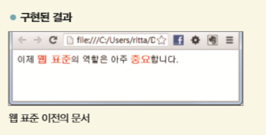
예제: Samples\1장\non-standard.html
<p>
이제 <b><font size="4" color="red">웹 표준</font></b>의 역할은 아주 <b> <font size="4" color="red">중요</font></b>합니다.
</p>

Slide 14
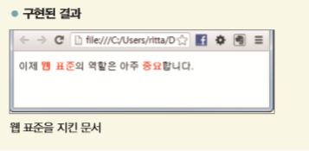
예제: Samples\1장\standard.html
<head>
……
<style type="text/css">
.accent {
font-size:16px;
color:red;
font-weight:bold;
}
</style>
</head>
<body>
<p>
이제 <span class="accent">웹 표준</span>의 역할은 아주 <span class="accent"> 중요</span>합니다.
</p>
</body>

Slide 15
실습 준비하기
01-4
웹 브라우저 설치하기
이 책에서는 크롬 브라우저를 기본으로 사용한다.
HTML 편집기 준비하기
텍스트 편집기 : 태그와 모든 내용을 직접 입력한다. 태그를 완전히 알아야 사용할 수 있다. 오류 발생 쉬움. 예) 메모장 등
HTML 전용 편집기 : 태그 등을 자동완성 시켜줌. 이 책에서는 노트패드++ 사용
위지위그 편집기 : 태그와 소스를 자동 완성 시켜줌. 태그를 몰라도 사용할 수 있다. 예) 드림위버 등

Slide 16
실습 준비하기
01-4
호스팅 서버 준비하기
HTML로 웹사이트를 다른 사람들이 볼 수 있도록 웹 문서를 서버 컴퓨터로 옮겨야 한다.
개인은 웹 서버를 마련하기 어렵기 때문에 서버의 일부 공간을 매달 혹은 몇 년마다 일정 금액을 내고 사용하는 서비스를 이용한다.
FTP 프로그램 설치하기
사용자 컴퓨터에서 작성한 웹 문서와 각종 파일을 서버로 업로드(upload)하거나 서버에서 다운로드(download)할 수 있도록 FTP 프로그램을 준비한다.

Slide 17
처음 만드는 HTML 문서
01-5
태그, 이건 꼭 알아두세요!
태그는 소문자로 쓴다 예) <img src="maltese.jpg">
여는 태그와 닫는 태그를 정확히 입력한다 (닫는 태그가 없는 태그도 있다)
적당하게 들여쓴다
태그는 속성과 함께 사용된다 예) <img src="maltese.jpg" width="150" height="160">
인코딩 방식은 utf-8로 한다 예) <meta charset="utf-8">

Slide 18
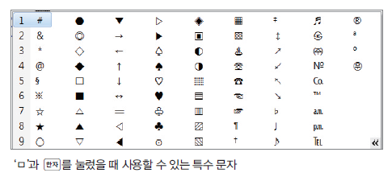
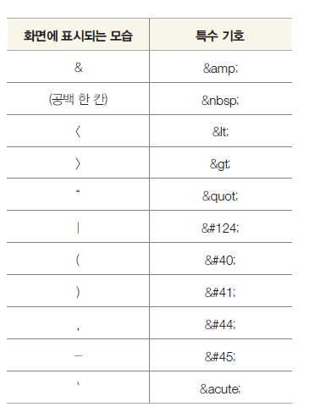
처음 만드는 HTML 문서
01-5
특수 문자 및 특수 기호 사용하기
특수 문자 입력하기 : 키보드에서 한글 자음을 누른 후 <한자>키를 누르면 특수문자가 표시된다. 한글 각 자음마다 서로 다른 특수 문자가 표시된다.
특수 기호 사용하기 : HTML 문서의 특성상 여러 개의 공백을 나타내거나 따옴표, ‘<’ 같은 꺾쇠 괄호를 화면에 표시할 때에도 특수 기호로 입력한다.

Slide 19
HTML 문서의 구조
01-6
<!doctype html>: 현재 문서가 HTML5 언어로 작성된 웹 문서라는 뜻
<!doctype html>
<html>
<head>
<meta charset="utf-8">
<title>내가 처음 만드는 HTML 문서</title>
</head>
<body>
<img src="ori.png">
<p>오리 날다</p>
</body>
</html>
<html> ~ </html>: 웹 문서의 시작과 끝을 나타낸다
<head> ~ </head>: 웹 문서에서 사용하는 언어나 문서 제목, 키워드, 제작자 등 여러 가지 문서와 관련된 정보 나열
<body> ~ </body>: 웹 브라우저 화면에 표시할 내용들

Slide 20
HTML 문서의 구조
01-6
HTML 문서와 DOCTYPE
HTML4와 doctype
- 브라우저마다 조금씩 지원하는 내용이 달랐기 때문에 HTML의 문서 유형을 엄격 모드(strict)와 호환 모드(transitional), 프레임세트(frameset) 중에서 선택해서 사용했다.
- 문서 유형을 설정하는 것이 까다로워서 아예 문서 유형을 지정하지 않은 문서도 많았다. → 웹 표준 무시
HTML5와 doctype
<!DOCTYPE html> 또는 <!doctype html>

Slide 21
HTML 문서의 구조
01-6
언제나 시작은 <html> 태그
문서 유형을 선언한 후에 실제 문서 정보와 내용이 시작되고 끝나는 것을 표시하는 태그
<html> 태그에서는 lang이라는 속성을 사용해 문서에서 사용할 언어를 지정할 수 있다
<html> 태그와 </html> 태그 사이에는 문서 정보를 지정하는 <head> 부분과 실제 화면에 보이는 문서 내용을 입력하는 <body> 부분을 만든다.
<!doctype html>
<html lang="ko">
<head>
...
</head>
<body>
...
</body>
</html>

Slide 22
HTML 문서의 구조
01-6
브라우저에게 정보를 주는 <head> 태그
웹 브라우저 화면에는 보이지 않지만, 웹 브라우저가 알아두어야 할 정보들 입력
문서에서 사용할 외부 파일들 링크
<title> 태그 : 브라우저의 제목 표시줄에 표시되는 내용.
<title> 문서 제목 </title>
<meta> 태그 : 문자 인코딩 방법 및 문서의 키워드와 요약 정보를 지정
<meta charset="utf-8">

Slide 23
HTML 문서의 구조
01-6
문서의 몸통 <body> 태그
실제 브라우저에 표시될 내용 입력
이 책에서 설명하는 대부분의 태그가 <body> 태그와 </body> 태그 사이에서 사용하는 태그들

Slide 24
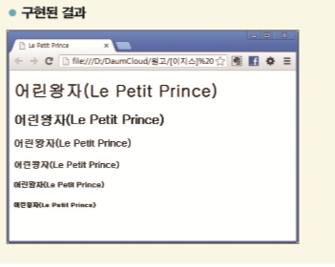
자주 쓰는 기본 태그 익히기
01-7
<hn> 태그
일반 텍스트보다 크기가 크고 진하게 표시된다. <h1>~<h6> 태그까지 사용
형식: <hn> 제목 </hn>
예제: Samples\1장\heading.html
<body>
<h1>어린왕자(Le Petit Prince)</h1>
<h2>어린왕자(Le Petit Prince)</h2>
<h3>어린왕자(Le Petit Prince)</h3>
<h4>어린왕자(Le Petit Prince)</h4>
<h5>어린왕자(Le Petit Prince)</h5>
<h6>어린왕자(Le Petit Prince)</h6>
</body>

Slide 25
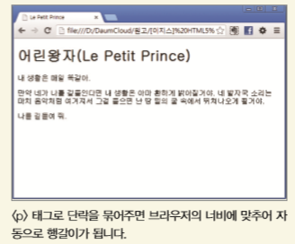
자주 쓰는 기본 태그 익히기
01-7
<p> 태그
입력한 내용 앞뒤로 빈 줄이 생기면서 텍스트 단락이 만들어진다.
형식: <p> 제목 </p>
예제: Samples\1장\p.html
<p>내 생활은 매일 똑같아.</p>
<p>만약 네가 나를 길들인다면 내 생활은 아마 환하게 밝아질거야.
네 발자국 소리는 마치 음악처럼 여겨져서
그걸 들으면 난 땅 밑의 굴 속에서 뛰쳐나오게 될거야. </p>
<p>나를 길들여 줘. </p>

Slide 26
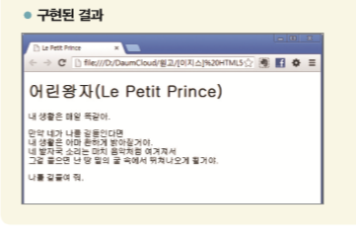
자주 쓰는 기본 태그 익히기
01-7
<br> 태그
<br> 태그가 삽입한 위치에서 줄이 바뀐다. 닫는 태그는 없다.
예제: Samples\1장\br.html
<p>내 생활은 매일 똑같아.</p>
<p>만약 네가 나를 길들인다면 <br>
내 생활은 아마 환하게 밝아질거야. <br>
네 발자국 소리는 마치 음악처럼 여겨져서 <br>
그걸 들으면 난 땅 밑의 굴 속에서 뛰쳐나오게 될거야.</p>
<p>나를 길들여 줘.</p>

Slide 27
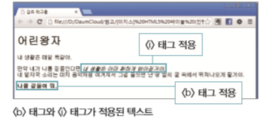
자주 쓰는 기본 태그 익히기
01-7
<b> 태그
<b> 태그로 감싼 텍스트를 진하게 표시한다. 형식 : <b> 텍스트 </b>
<i> 태그
<i> 태그로 감싼 텍스트를 이탤릭체로 표시한다. 형식 : <i> 텍스트 </i>
<p>만약 네가 나를 길들인다면 <i>내 생활은 아마 환하게 밝아질거야. </i><br>
네 발자국 소리는 마치 음악처럼 여겨져서 그걸 들으면 난 땅 밑의 굴 속에서 뛰쳐나오게 될거야.</p>
<p> <b>나를 길들여 줘. </b></p>

Slide 28
자주 쓰는 기본 태그 익히기
01-7
<img> 태그
웹 문서에 이미지를 넣는 태그. <img> 태그 하나당 하나의 이미지. src 속성을 이용해 이미지 파일 경로를 표시해야 한다. 닫는 태그는 없다
형식 : <img src=“이미지 파일 경로">

Slide 29
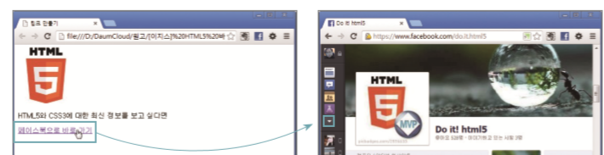
자주 쓰는 기본 태그 익히기
01-7
<a> 태그
다른 문서나 외부 사이트로 연결하는 하이퍼링크 만드는 태그
텍스트나 이미지를 <a> 태그와 </a> 태그로 감싸준다.
형식 : <a href=“링크할 주소＂> 텍스트 또는 이미지 </a>
<p>HTML5와 CSS3에 대한 최신 정보를 보고 싶다면</p>
<p> <a href="http://www.facebook.com/do.it.html5">페이스북으로 바로 가기</ a> </p>

Slide 30
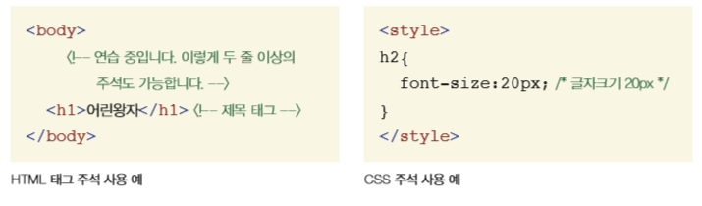
자주 쓰는 기본 태그 익히기
01-7
주석
나중에 자신이 작성한 HTML 소스를 보거나 다른 사람이 HTML 소스를 열어보더라도 페이지 내용을 쉽게 이해할 수 있도록 붙이는 설명글
웹 브라우저에서 해석하지도 않고, 나타나지도 않는다
<!-- 와 --> 사이에 원하는 내용을 쓰고, 여러 줄에 걸친 주석도 가능하다.

Slide 31
이 사이트는 어떻게 만든거지? - 개발자도구
01-8
Web Developer 도구
브라우저에 추가해서 사용하는 부가 기능 도구
- 크롬 웹스토어(http://chrome.google.com/webstore)에서 Web Developer 도구 추가
- 파이어폭스에서는 Web Developer 부가 기능 추가
현재 보고 있는 사이트에서 CSS를 없애고 순수 마크업만 보는 것 가능
이미지나 폼 요소만 따로 관리하는 것도 가능
웹 사이트를 개발하면서 특정 부분만 체크해 볼 수 있다

